Slide 1
Avtomatski zunanji defibrilator - aed
ENEJ KAVČIČ 8. A

Slide 2
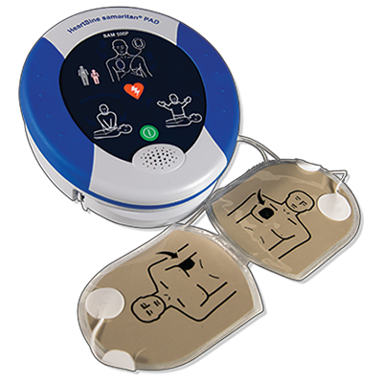
aed
prenosna elektronska naprava
zazna napačne srčne ritme
zazna zastoj srca

Slide 3
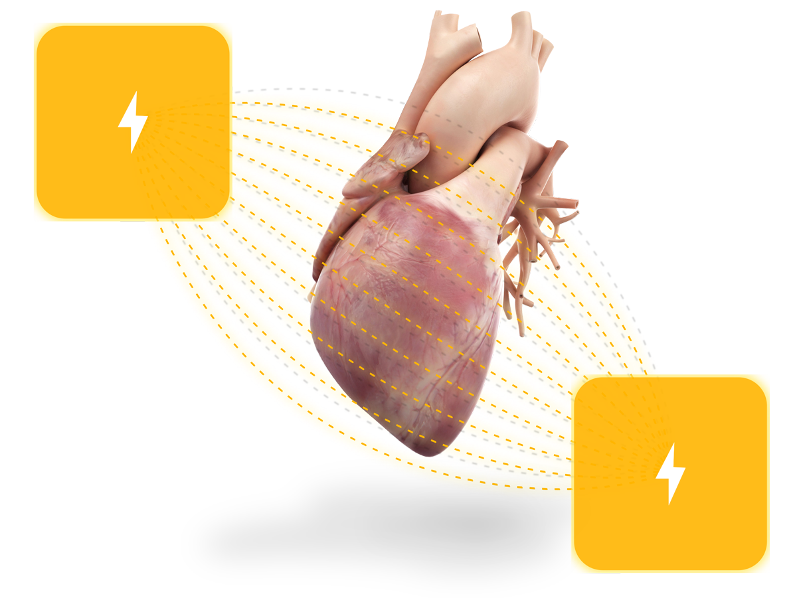
električni tok prekine zastoj srca

Slide 4
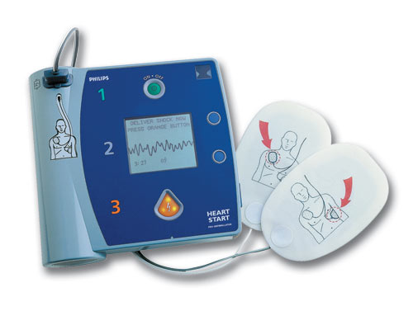
Sestavni deli aed
odporni materiali
ohišje z baterijo
dve nalepki – elektrodi
dva gumba
zvočnik

Slide 5
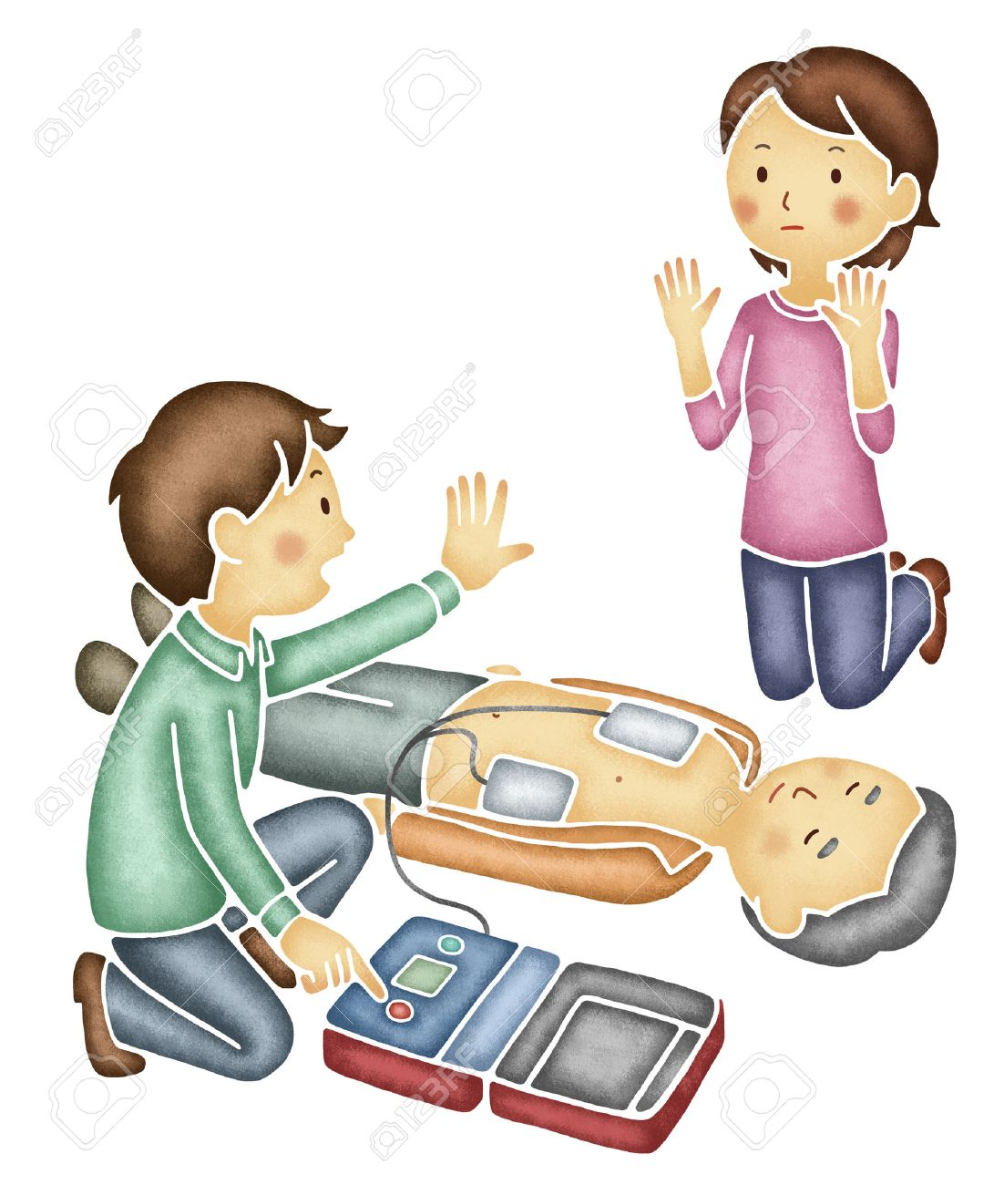
uporaba
varna in enostavna
za vsakogar
samodejno vodenje postopka
zazna aktivnost srca
varnost uporabnika

Slide 6
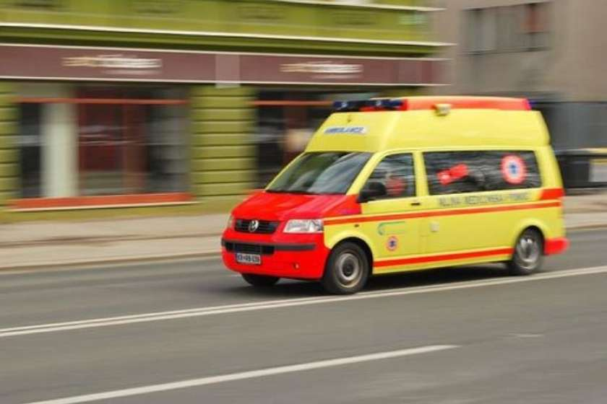
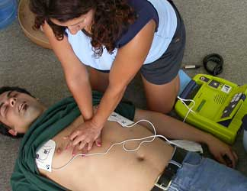
masaža srca
Umetno dihanje
AED
reševalci

Slide 7
pomoč po svojih zmožnostih

Slide 8
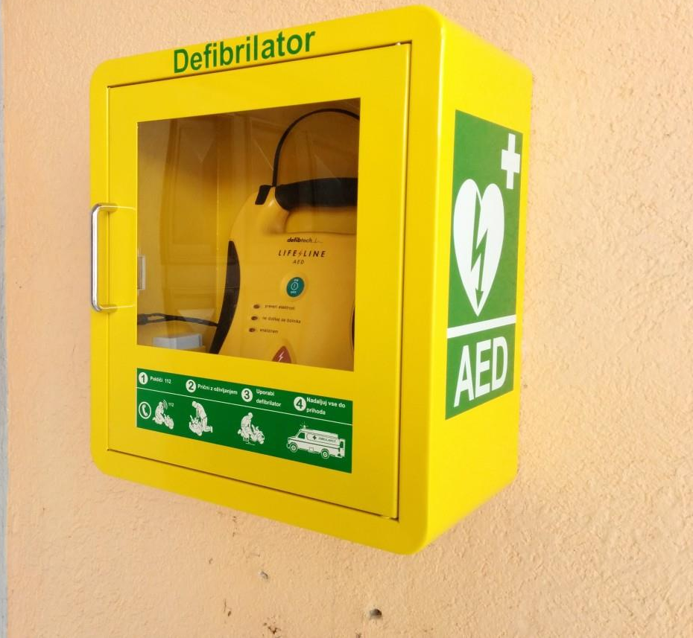
Dostopnost aed
vidna mesta
primerne omarica
enotna oznaka
v Horjulu na gasilskem domu

Slide 9
vzdrževanje
samodejno testiranje
baterija 2-4 leta
na 2 leti
nadomestna naprava

Slide 10
Hvala za vašo pozornost

